Slide 1
Игры для детей в летний период
Лето в гости к нам приходит - игры разные заводит.
Ох и чудная пора!
Во дворах во всех игра:
Можем и плясать, и петь.
И на травке посидеть.
Выполнил педагог-психолог
СП «Д/с №8 «Тополёк»
Болмасова Д.А.

Slide 2
Совместная деятельность родителей (законных представителей) и детей во время летнего отдыха важная школой общения и взаимопонимания.
Лето даёт возможность оценить возросший уровень возможностей ребёнка, преодолеть старые стереотипы детско-родительских отношений.
Время, проведённое совместно с ребёнком, может стать важнейшим средством профилактики в дошкольном возрасте
неуверенности,
тревожности,
заниженной самооценки.

Slide 3
Игры в летний период дома и на свежем воздухе 1.Путешественник Предложите ребёнку на карте мира или на глобусе выбрать интересующую его страну, а потом придумать рассказ об этой стране и вечером рассказать родителям: кто там живет, какие народы, чем они питаются, какую одежду выбрать. в какое время года лучше ее посещать. Разыграйте с ребёнком путешествие в эту страну. .

Slide 4
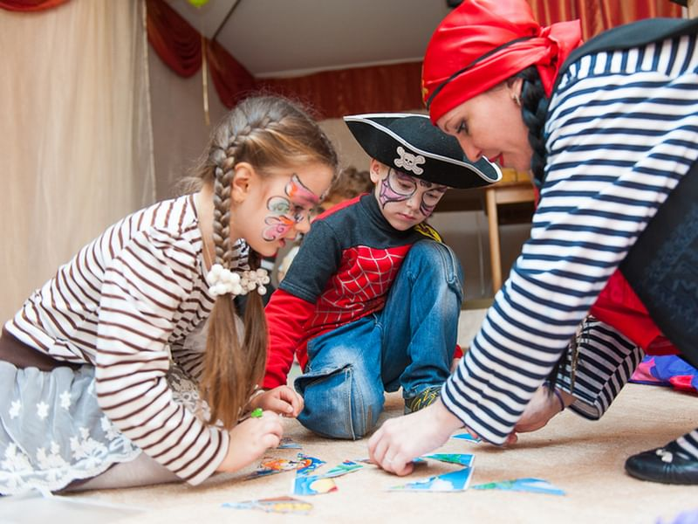
2.Пират Попросите ребенка спрятать в квартире или на дачном участке, если вы там отдыхаете, его любимую игрушку и нарисовать подробную карту местности с обозначением того места, где спрятана игрушка. А потом, следуя нарисованной карте, искать её.

Slide 5
3. Сказочник После просмотра любимого мультфильма или фильма спросите у ребёнка, как он видит себе или представляет продолжение сказочной истории. Пусть нарисует или напишет свои фантазии, как бы он на месте автора сказки продолжил эту историю

Slide 6
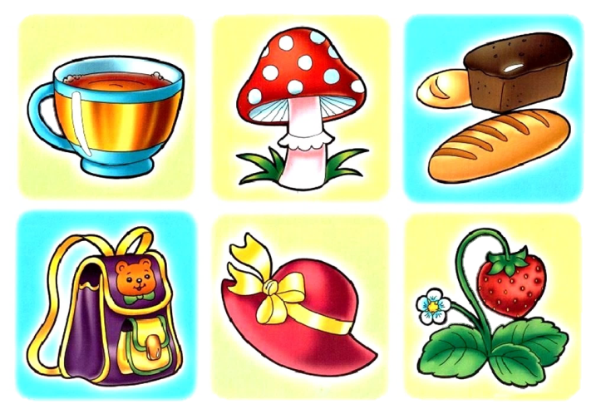
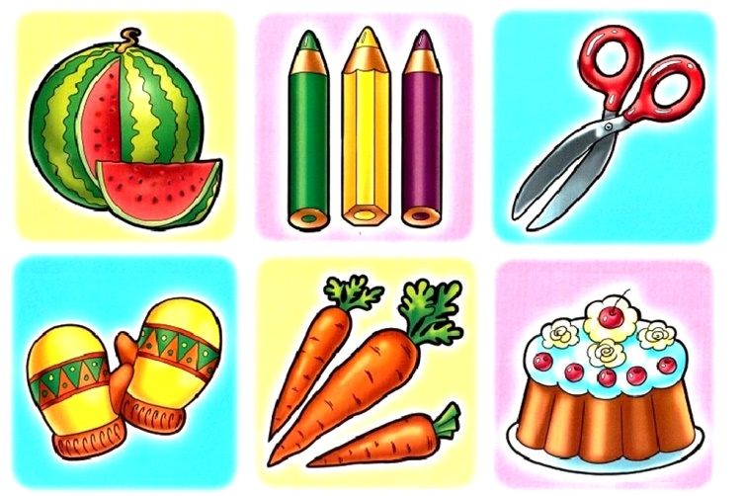
4. «Съедобное – несъедобное» Правила игры довольно просты. Игроки (дети, родители) стоят в ряд (в кругу), один из игроков кидает мяч по очереди каждому из игроков, при этом произносит какое-нибудь слово. Если слово «съедобное», игрок должен поймать мяч, если «несъедобное» - оттолкнуть. Если игрок ошибается, то он меняется местами с ведущим.

Slide 7
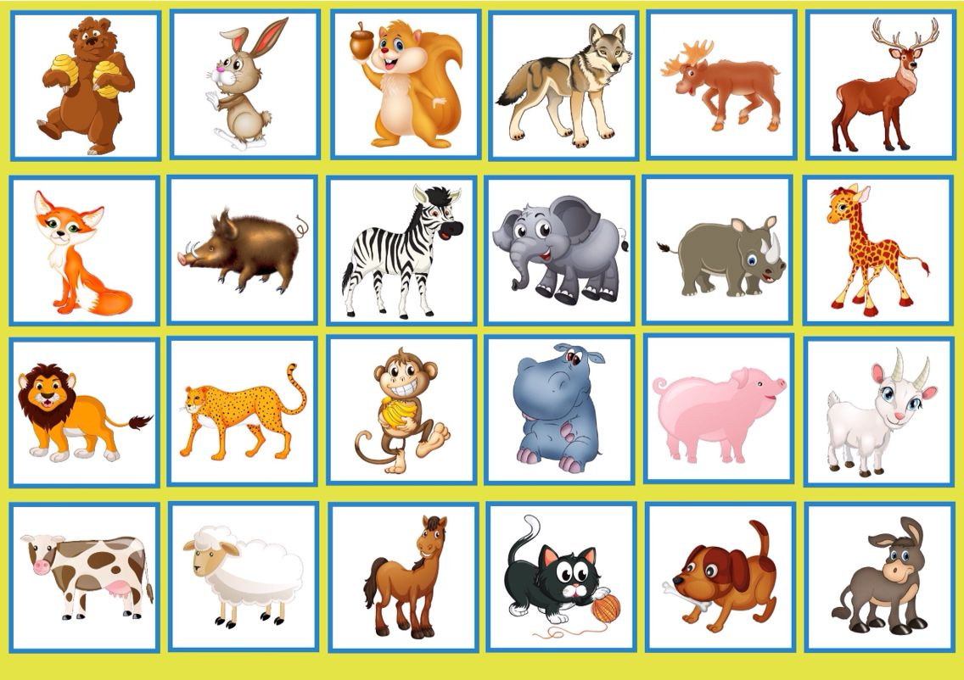
5. «Назови животное» Можно использовать разную классификацию предметов (города, имена, фрукты, овощи и т. д.). По кругу передаётся мяч друг другу, называя слово, относящиеся к теме игры. Тот., кто не назвал слово быстро, должен выполнить «штрафное движение». Играя в такую игру, вы расширяете кругозор и словарный запас своего ребенка.

